Slide 1
IGRE U NASTAVI HRVATSKOG JEZIKA U 1. RAZREDU
Autor: Marčela Hadžiomerspahić

Slide 2
IGRA
Važnost igre u procesu učenja djeteta nije novo otkriće, a u nastavi usmjerenoj na dijete njezina uloga postaje nezaobilazna.
Prednosti igre kao nastavne metode višestruki su: bolja koncentracija učenika, veća aktivnost učenika, veća motivacija i zainteresiranost, dokazano je da se sadržaji naučeni kroz igru brže uče i duže pamte, učenje kroz igru manje umara učenike od klasičnog načina poučavanja…
Igru kao metodu poučavanja možemo provoditi u svim nastavnim predmetima i među svim uzrastima učenika, a obzirom na etape sata može biti motivacijska ili dio glavnog dijela sata pri učenju novih nastavnih sadržaja ili tijekom vježbanja i ponavljanja.
Vrste igara u nastavi hrvatskog jezika: jezične igre i dramske igre

Slide 3
IGRE U NASTAVI HRVATSKOG JEZIKA U 1. RAZREDU
Igre u nastavi hrvatskog jezika u prvom razredu imaju posebnu važnost jer osim edukativne svrhe, razvijanja socijalnih odnosa i suradničkog učenja olakšavaju prijelaz iz predškolskog doba na početak školovanja.
U ovoj prezentaciji opisane su četiri jezične igre koje pomažu prepoznavanju glasovne strukture riječi te razvoju glasovne analize i sinteze primjereno početnom opismenjavanju.

Slide 4
KOLIKO SLOVA IMA OVA STVAR?
Učenici su podijeljeni u skupine od 4 do 5 učenika.
Svaka skupina dobiva iste zadatke:
Pronađite i stavite na vašu klupu što više predmeta čiji naziv se sastoji od 5 glasova/slova npr. kreda…
Trajanje igre: 3 minute
Pobjednik je skupina koja prikupi više zadanih predmeta.

Slide 5
NA SLOVO, NA SLOVO…
Učenici su podijeljeni u skupine od 4 do 5 učenika.
Skupine mogu dobiti iste zadatke tako da sve skupine prikupljaju predmete koji počinju na isti glas/slovo ili na način da svaka skupina prikuplja predmete koji počinju na različiti glas/slovo.
Učiteljica ima u vrećici ili kutiji kartone sa slovima. Predstavnik razreda ili skupine izvlači karton sa slovom.
Pronađite i stavite na vašu klupu što više predmeta čiji naziv počinje na npr. glas/slovo m…
Trajanje igre: 3 minute
Pobjednik je skupina koja prikupi više zadanih predmeta.

Slide 6
CRTAMO NA SLOVO / PIŠEMO NA SLOVO
Učenici su podijeljeni u skupine od 4 do 5 učenika.
Učiteljica ima u vrećici ili kutiji kartone sa slovima. Predstavnik skupine izvlači karton sa slovom.
Svaka skupina treba na listu papira nacrtati što više predmeta ili bića čiji naziv počinje na to slovo.
Trajanje igre: 3 minute
Pobjednik je skupina koja nacrta što više zadanih predmeta.
Kada učenici nauče sva slova crtanje se može zamijeniti ispisivanjem riječi.

Slide 7
STAVI SVAKU STVAR NA PRAVO MJESTO!
Učenici su podijeljeni u skupine od 4 do 5 učenika.
Svaka skupina dobiva iste zadatke. Svaka skupina ima na stolu tri kutije i kartone s fotografijama. U jednu kutiju treba staviti fotografije koje prikazuju bića ili stvari čiji se naziv sastoji od npr. tri slova, u drugu od četiri i u treću od šest.
Učiteljica daje znak za početak igre.
Pobjednik je ona skupina koja što prije točno razvrsta zadane slike.
Ukoliko skupina koja se javila da je prva gotova sa zadatkom nije točno obavila zadatak igra se nastavlja bez te skupine.

Slide 8
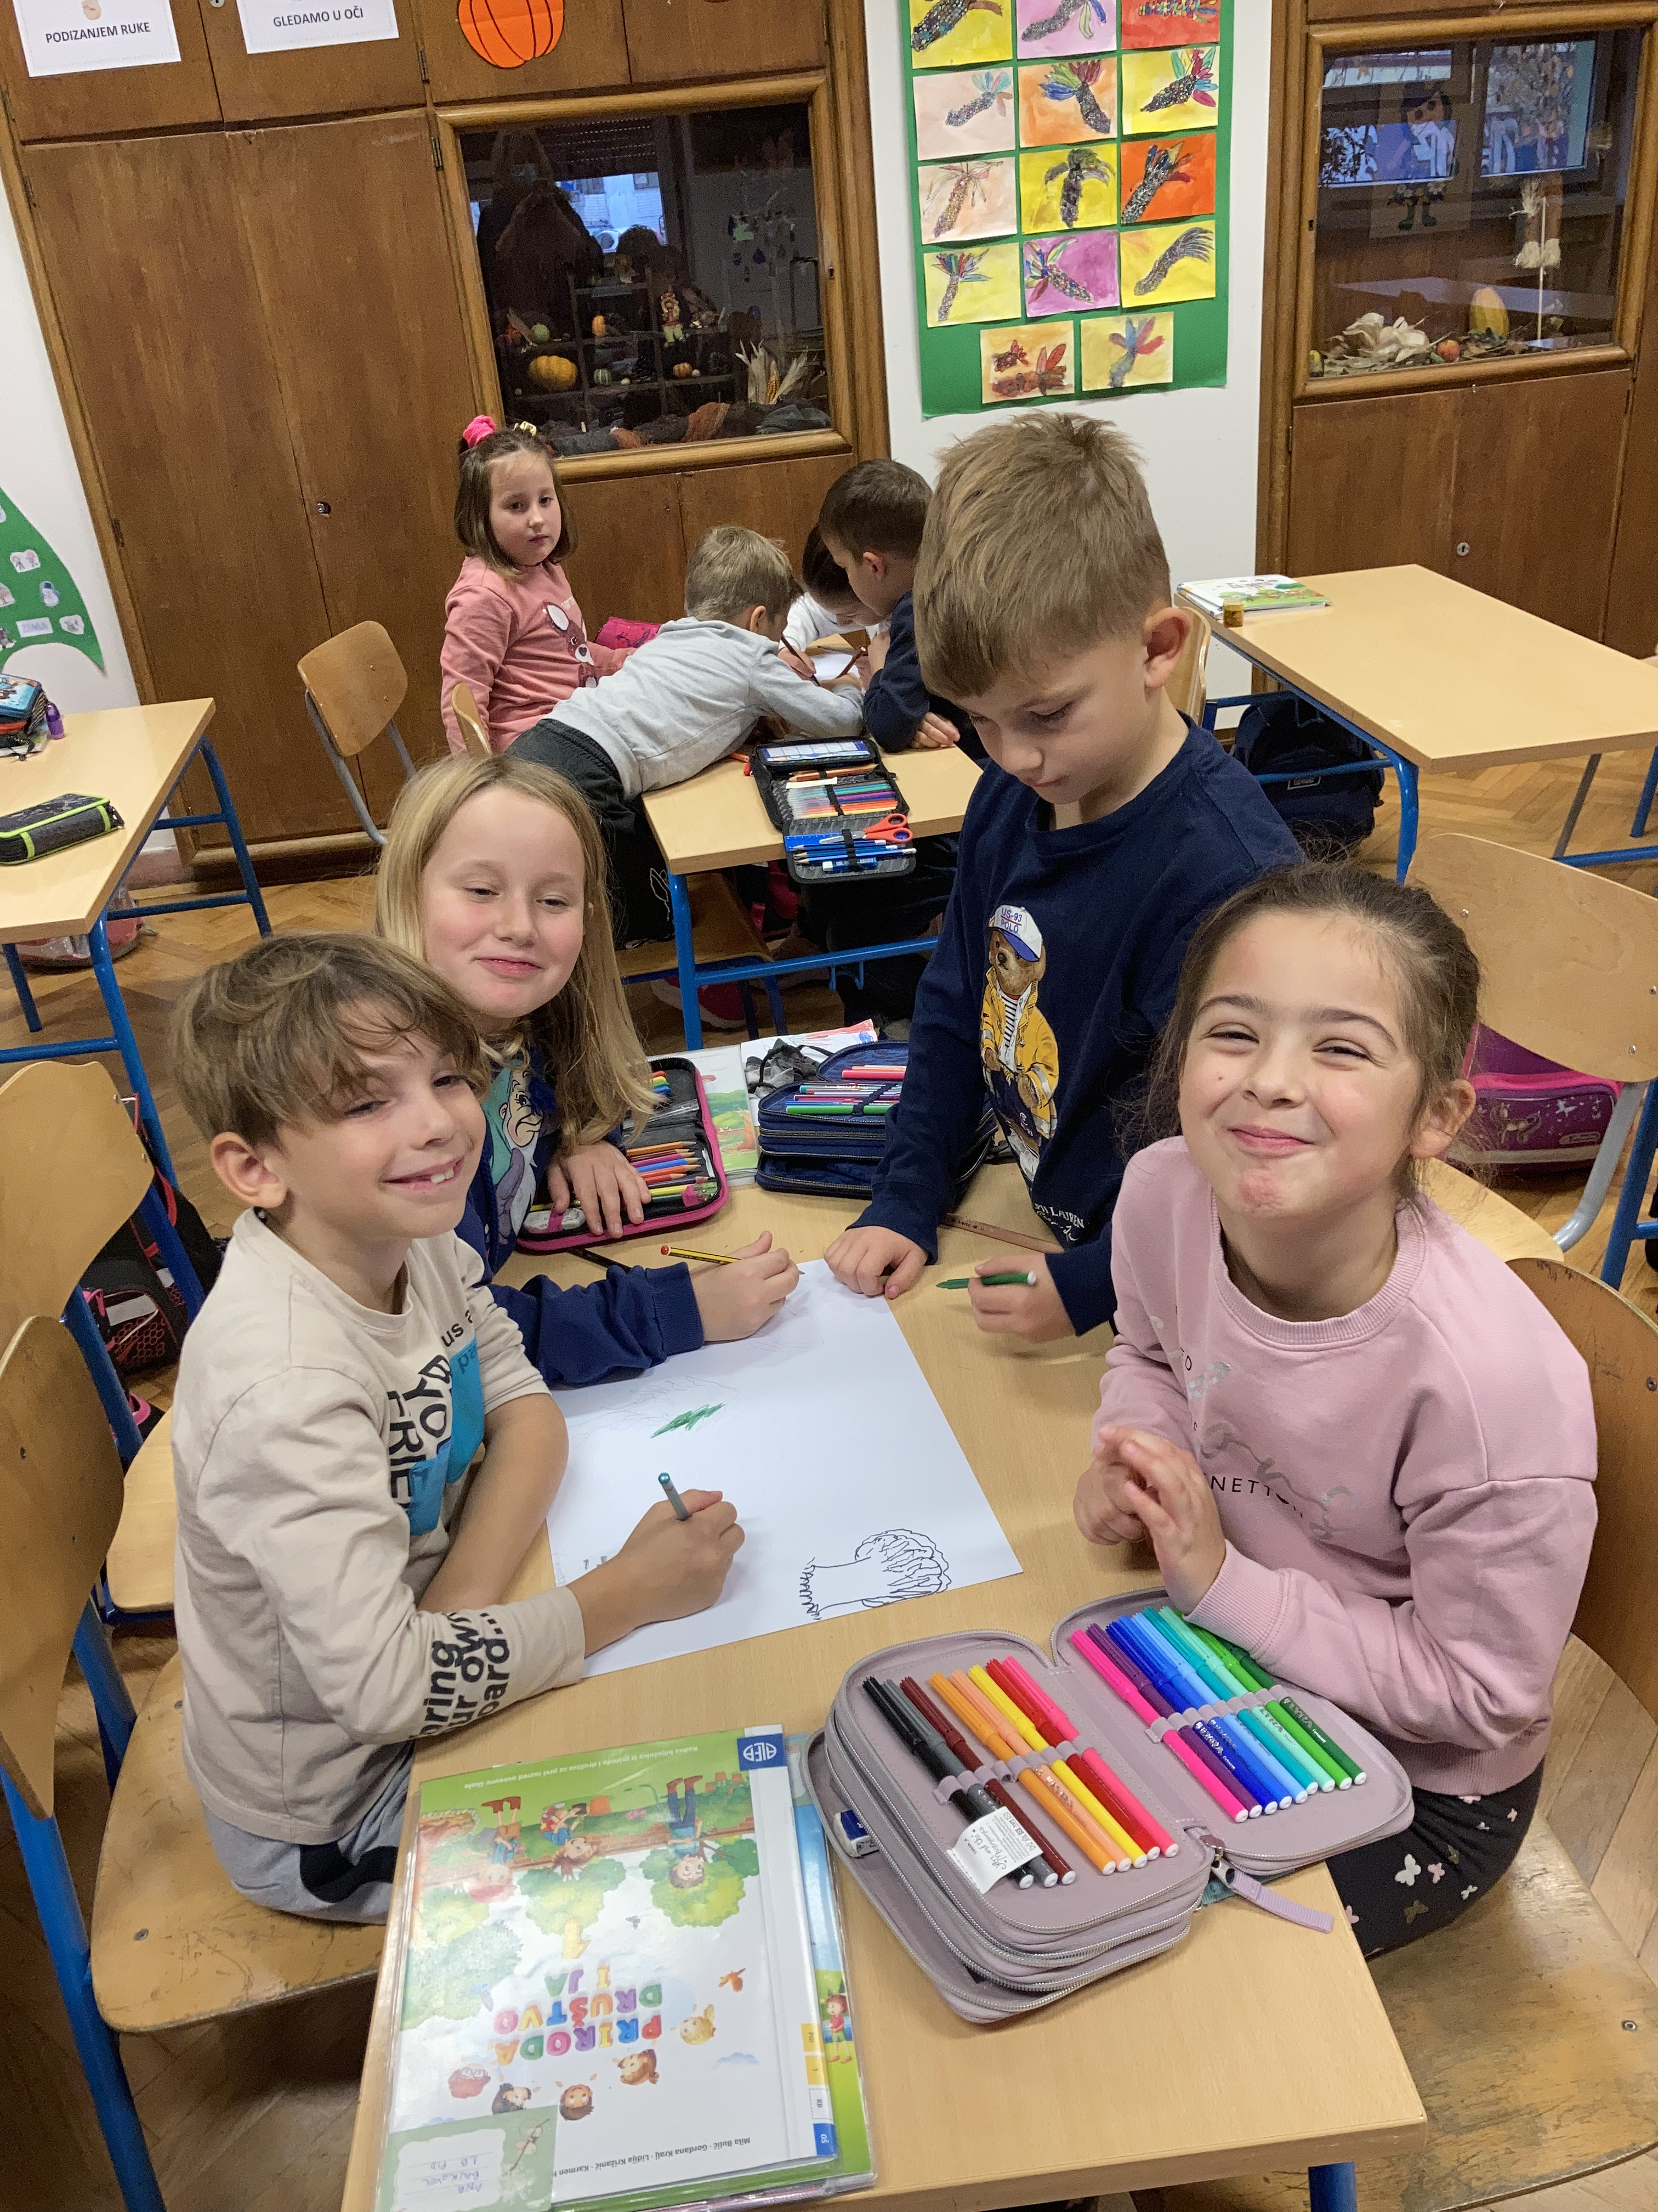
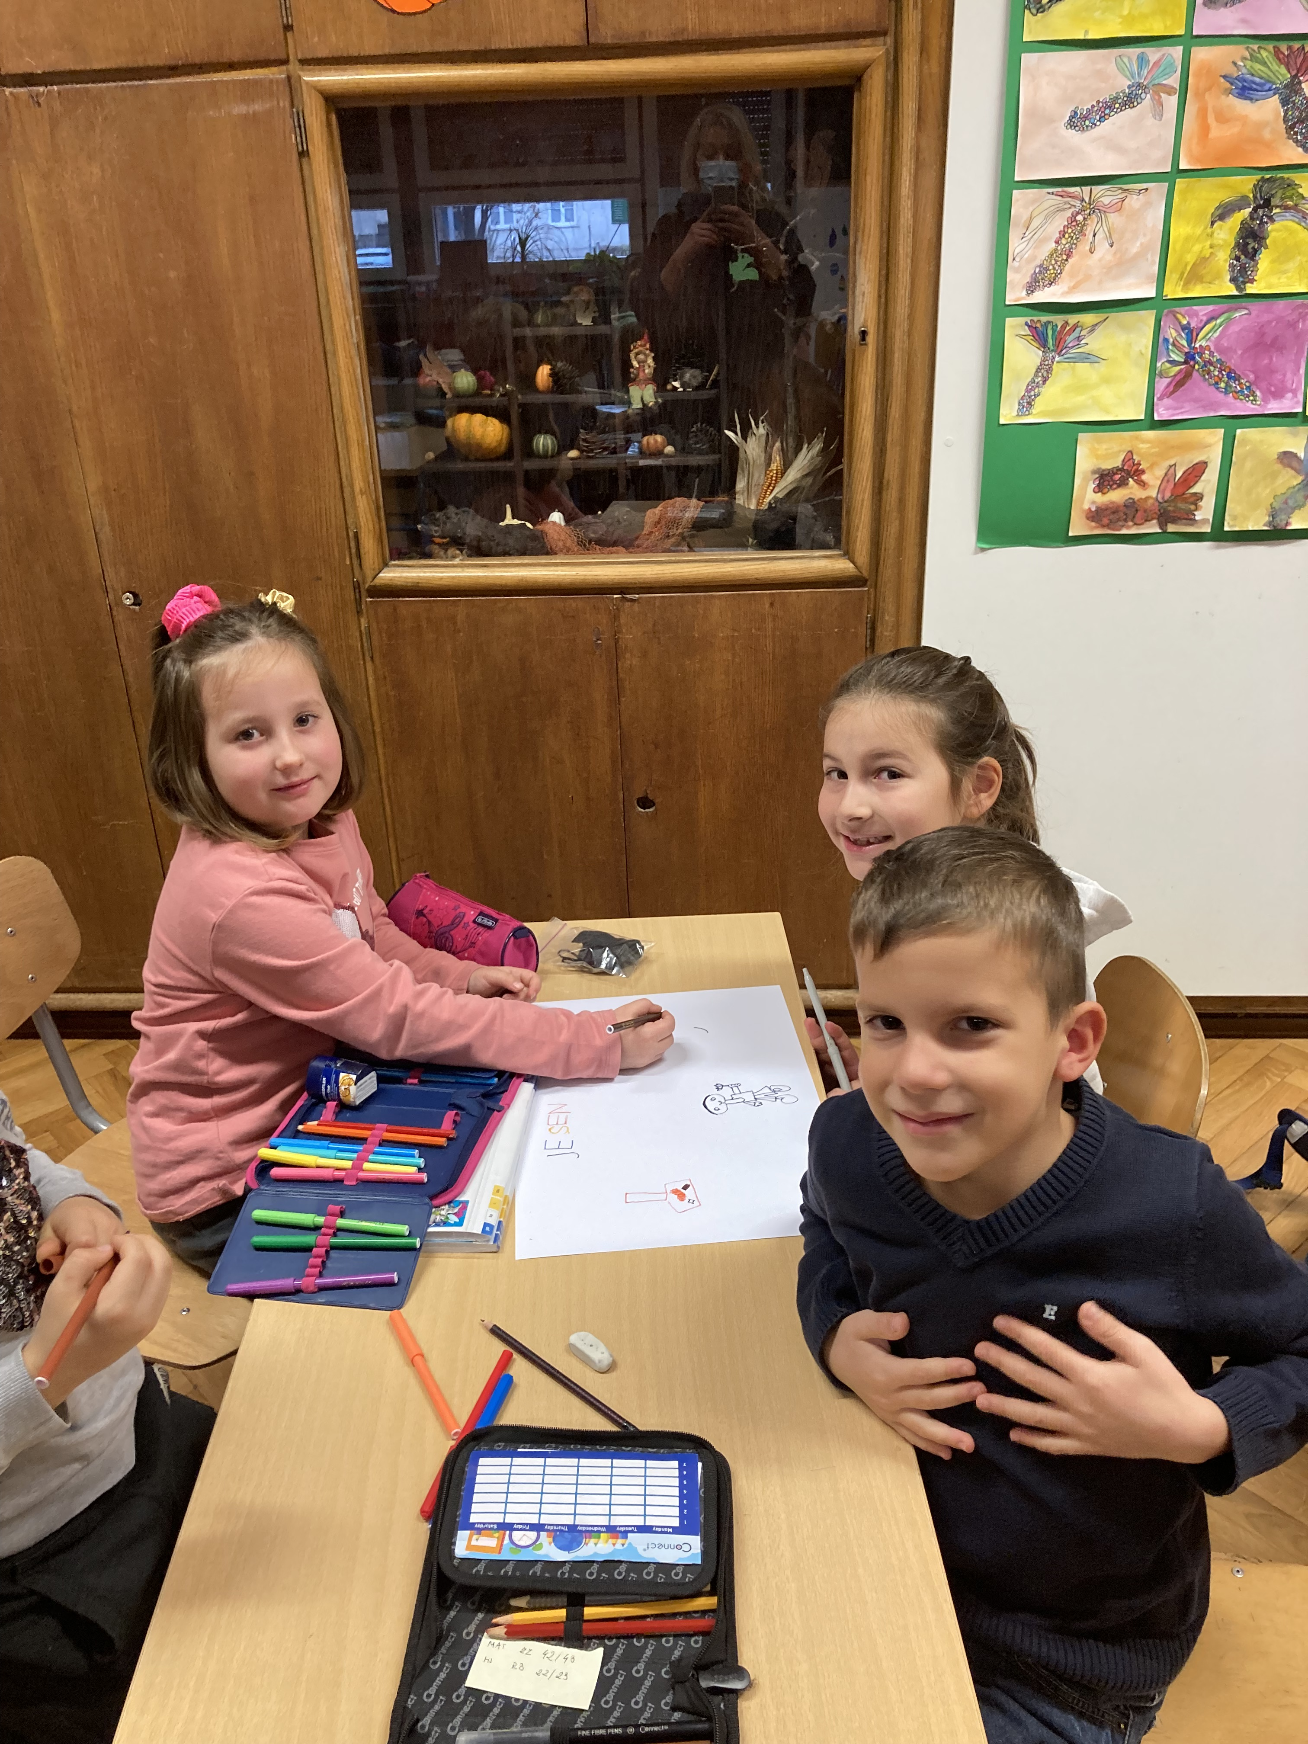

Slide 9
Igra izvire iz djece kao vrelo iz brijega.
Miroslav Krleža
HVALA NA PAŽNJI!.

